Slide 1
通 信 原 理
第六章 习 题

Slide 2
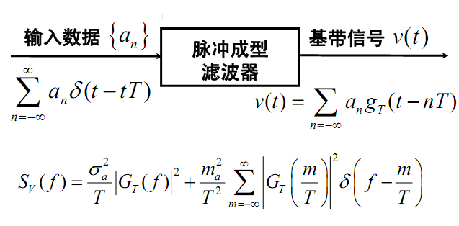

此处的g(t)和
-g(t)就是v(t)
6.2 设随机二进制序列0和1分别由g(t)和-g(t)表示，它们
出现的概率分别为p和1-p，求(1)功率谱及功率(2)是否存在
fs=1/Ts分量
见课本147页：PAM信号的功率谱
注意：此处
的 不是固
定的0和1，是1和-1

Slide 3
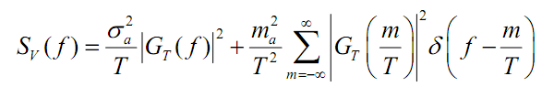




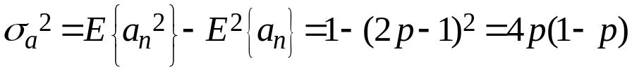

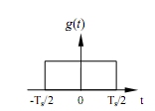


（1）求PAM信号功率谱密度函数步骤
a.求序列 的均值 和方差
b.求成型滤波器g(t)的傅里叶变换
c.代入最上方公式
（2）判断某个频率点上是否存在分量
只需要将f代入，判断 是否为0
门函数的傅里叶变换
要求熟记，期中考试
时用过，平时的习题
中也经常用到
FT

Slide 4



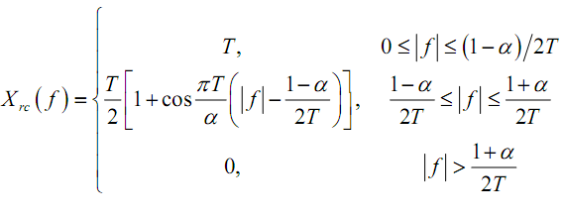
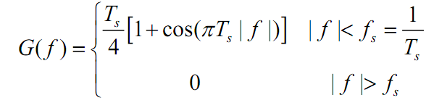
6.4 设随机二进制序列0和1分别由g(t)和-g(t)表示，它们出现的概率相等，g(t)是升余弦函数。求(1)功率谱密度并画图(2)是否存在fs=1/Ts分量(3) 求数字基带信号bit率和带宽（求解同6.2，见答案）
升余弦函数：时域：
频域：

Slide 5
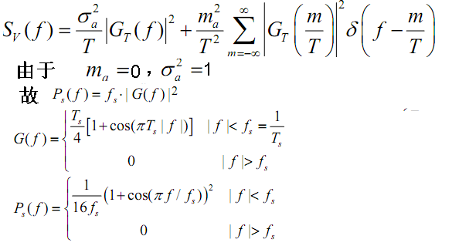

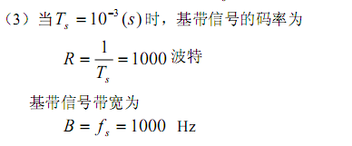

码率在二进制系统中就是符号周期的倒数，若为M进制则要乘以

Slide 6

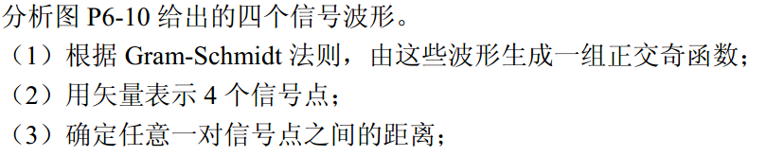
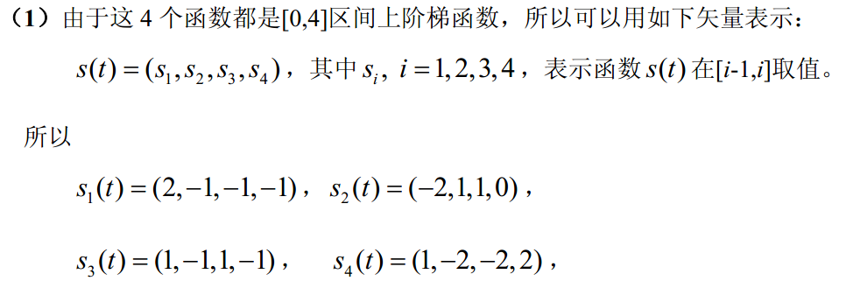
6-10
解：

Slide 7
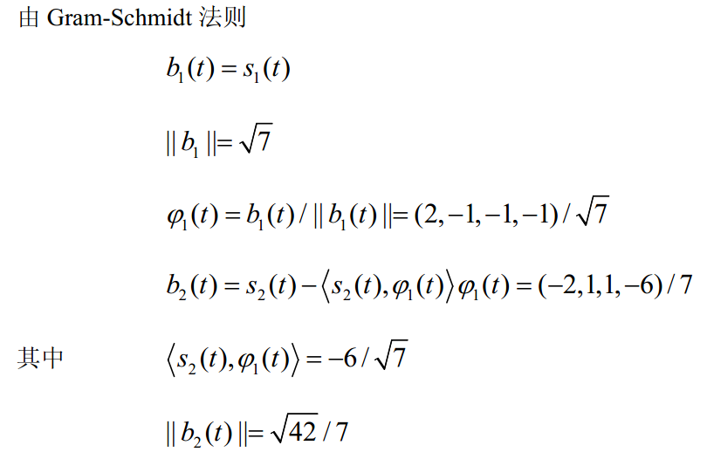
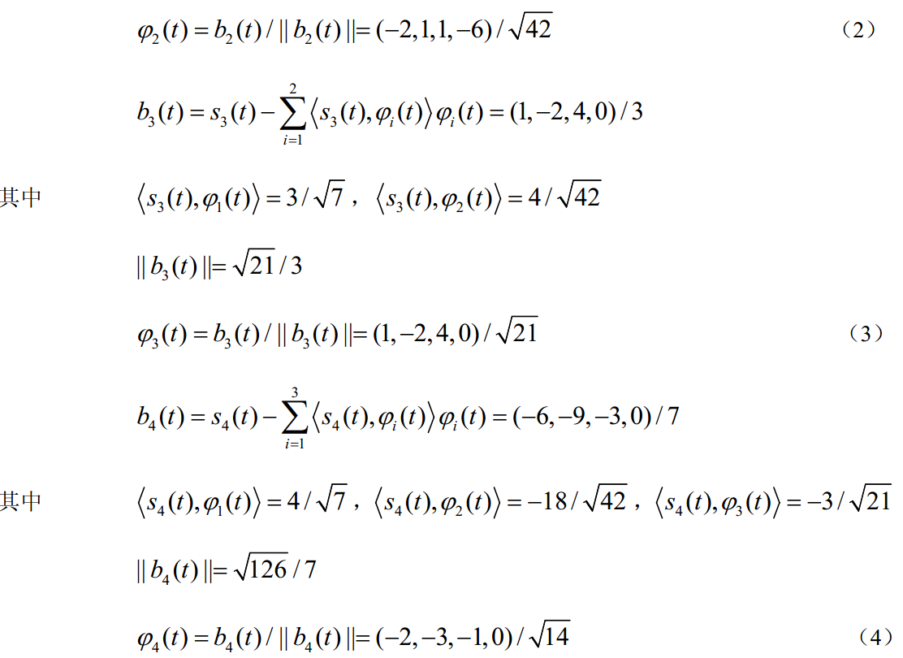

Slide 8
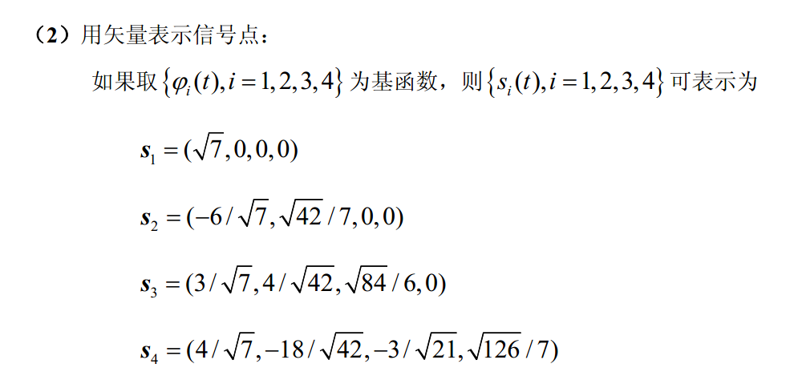
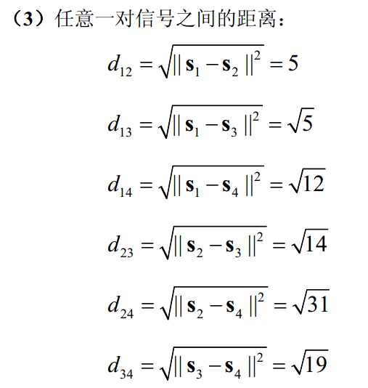
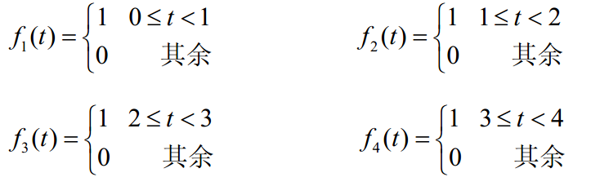
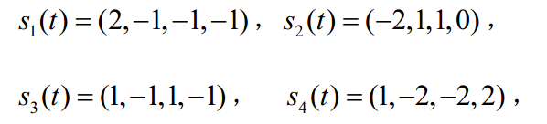

Slide 9
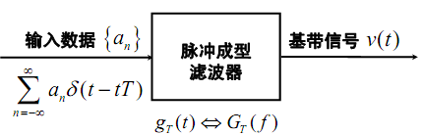
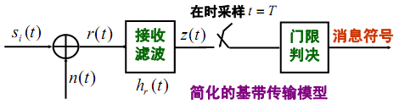
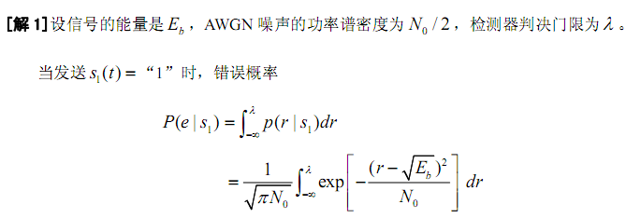


6.13 一个在AWGN信道上传输的 2进制 PAM 系统，两个信号元的先验概率为p{an=1}=1/3,p{an=-1}=2/3,求 (1)检测器最佳门限(2)平均错误概率；
AWGN信道
基带PAM发射端
基带PAM接收端
见课本155页
就是课本上
的

Slide 10
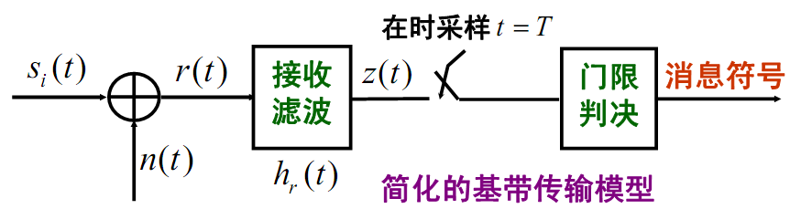
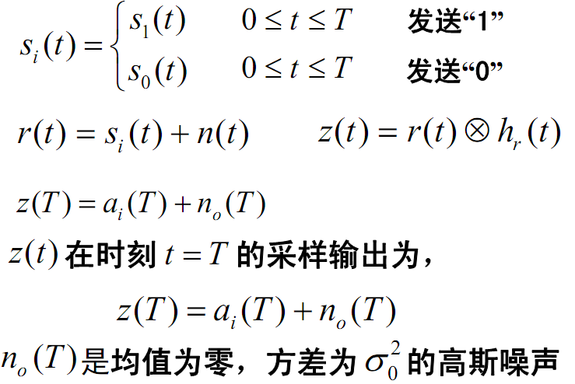
见课本155页推导 及推导z(t)服从的分布形式

Slide 11
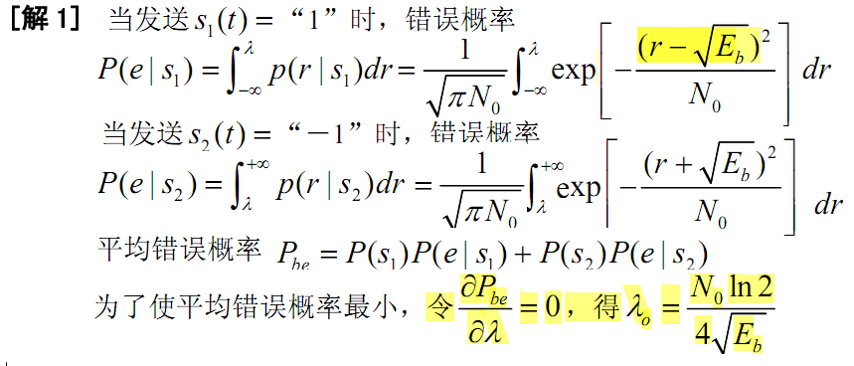
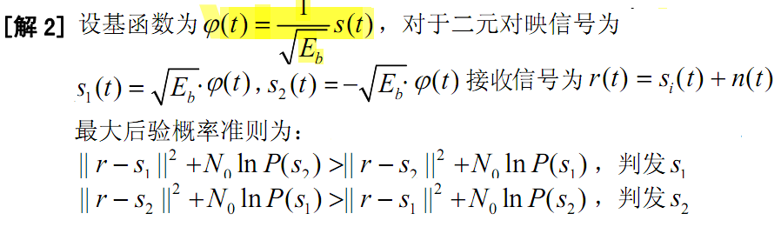
方法一：求解最佳判决门限就是要使平均错误概率最小
方法二的思想：应用最大后验准则，即MAP，见课本167页

Slide 12
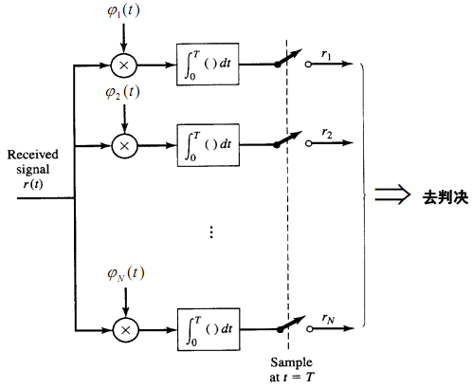
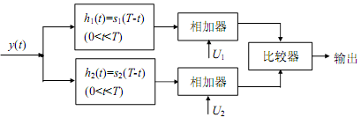
6.14 、6.18 见 pdf
6.22 设到达接收机输入端的二进制信号码元 s1(t)及 s2(t)的波形如右图所示，输入高斯噪声功率谱密度为n0/2
（1）画出匹配滤波器形式的最佳接收机结构；
（2）确定匹配滤波器的单位冲激向应及可能输出波形；
（3）求系统的误码率；
注意区分两种
接收机
匹配滤波器形式解调
基函数相关形式解调
匹配滤波器：h(t)=s(T- t),h(t)相当于信号系统课程中线性时不变系统的系统响应，后面不需要进行积分
基函数相关：“相关”即求信号和基函数的相似程度，故接收机中要先相乘后进行积分

Slide 13
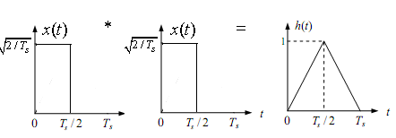
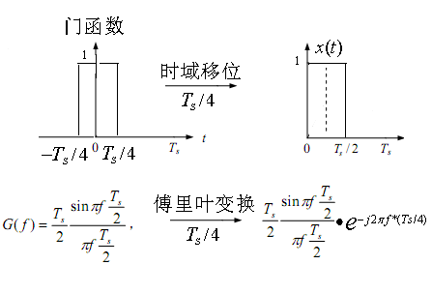
6-25 某基带传输系统接收滤波器输出信号的基本脉冲波形 如图所示三角形：(1) 求该基带传输系统的传输函数
求H(f)：
可以用信号与系统中的傅里叶变换性质求解
6/10

Slide 14
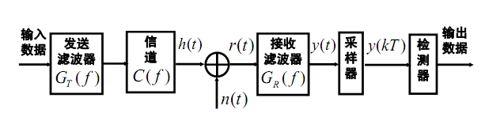


(2) 假设信道传输函数 C(f) =1 ，收发滤波器相同，求收发滤波器表示式
系统函数为：

Slide 15
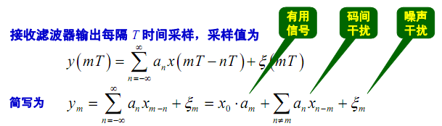

6.27 若要求以 2/Ts 波特的速率进行数据传输，检验图中各种 H (f)满足消除抽样点上码间干扰条件否？
直观地说：码间干扰是由信道的非理想引起的。现实中的信道总是带限的，频域的截断会造成时域传输码元的拖尾，因此相邻几个码元之间会相互影响，这就是所谓的码间干扰。无码间干扰系统设计的目标就是将系统设计成接近理想信道， 能满足这个条件，升余弦函数就是其中一个范例。

Slide 16
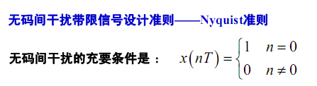
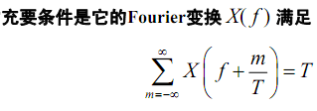
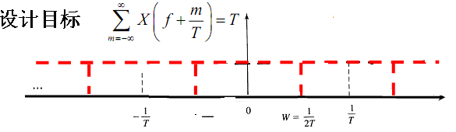
波特率为R=2/T

Slide 17
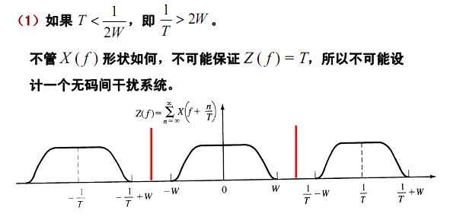
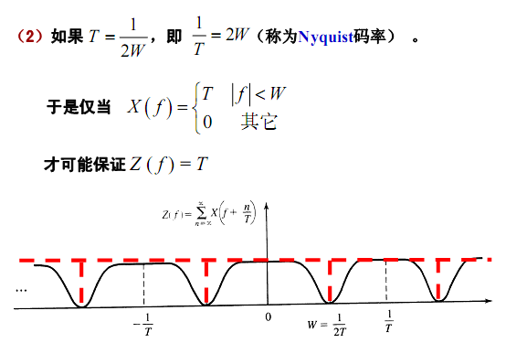
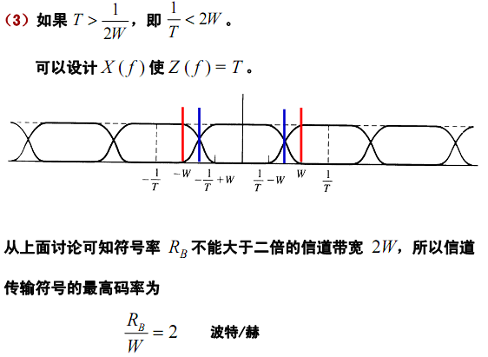
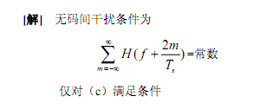
平移间隔1/T大于2w显然不满足条件
理想情况，冲击响应非因果，不可实现
回顾一下判断是否满足无码间干扰条件会遇到的三种情况：
实际过程中采用方案
波特率为R=2/T
6-28,6-29分析见PDF

Slide 18
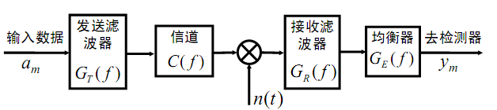
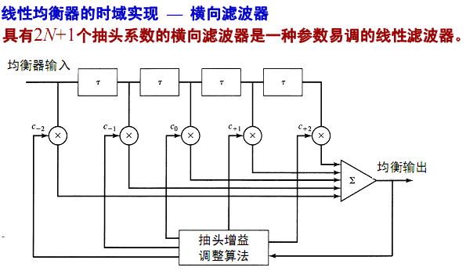
6.37 某信道码间干扰长度为 3， 信道脉冲响应采样值为 x(0) = 1 ,x(-T) = 0.3,x(T)=0.2, 求抽头迫零均衡器的抽头系数以及均衡后的剩余码间干扰值。

Slide 19
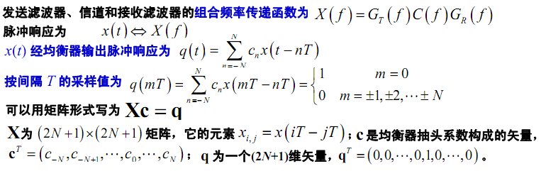
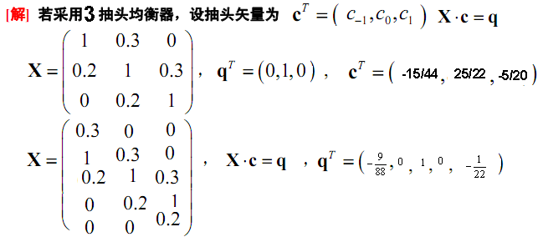

Slide 20
第七章 习 题

Slide 21
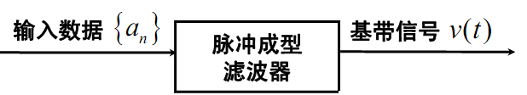
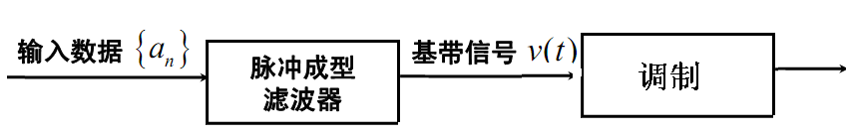
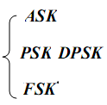


数字基带传输
1. 一般用于有线通信
2. 传输形式：直接采用成型脉冲形式传输
数字通带传输
1. 一般用于无线通信
2. 传输形式：用成型脉冲序列去调制载波

Slide 22

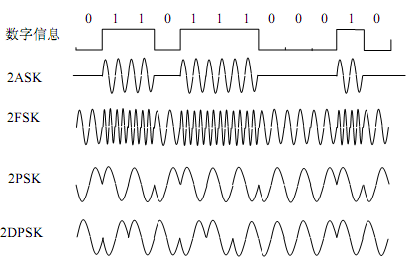
7-1 发送序列011011100010，试分别画出 2ASK、2FSK、2PSK，及 2DPSK 信号的波形示意图
(4)DBPSK 输入数据：an(绝对码)=011011100010
bn(相对码)=(0)010010111100
画波形时注意：
2ASK和2PSK，2DPSK一个符号周期中含有的载波周期个数是一定的,见pdf

Slide 23

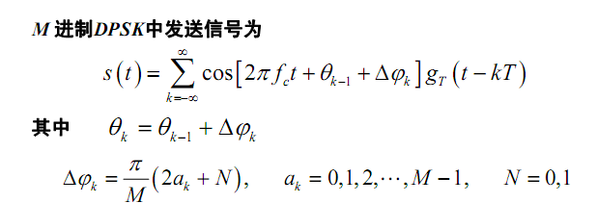
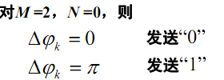
7-4 2DPSK系统中载波频率为2400Hz，码元速率1200B，已知相对码序列1100010111,(1)画出2DPSK 波形(2)若采用差分相干解调法接收该信号时画出解调系统的各点波形(3)若发送符号0和1的概率为0.6和0.4求2DPSK信号功率谱。
解:(1)
(2) 先回顾M进制DPSK：
解调目标就是解调出
从而获得

Slide 24

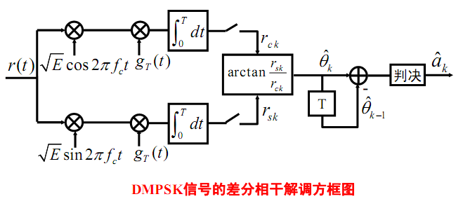
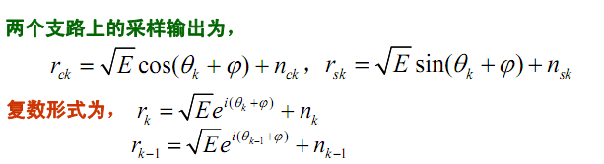
第一步：求该时刻码元的相位
第二步：求前后两个码元的相位差
见课本250页
两者的相位差就是我们要求的

Slide 25
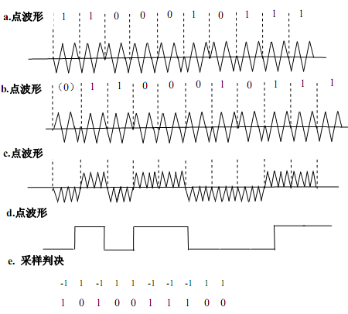
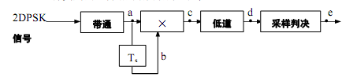
对于2DPSK，其特点是，前后两个码元的相位差或者为0或者为 ，对应为 和 ，判断相差的时候可以直接通过前后两个码元相乘的方法得到，若前后相差为0，则相乘后是正值；若相差为 ，则相乘后是负值
画波形时注意：
fc=2400Hz,fs=1200Hz,故一个
符号周期内恰好有两个载波周期
相乘后为负，说明前后两个码元相位不相同，即相位差为

Slide 26



(3) DPSK的实现方法就是先进性差分编码，后再进行PSK调制。波形上，PSK和DPSK是不可分的，相同的，故2DPSK 的功率谱密度和 2PSK 功率谱密度相同。由于经过差分编码后，输出差分编码符号以等概率取“0”和“1”，然后进行 BPSK 调制，所以BPSK对于(1)式x(t)为+1或-1，y(t)为0，且x(t)以等概率出现+1和-1, 即
求正弦波数字调制信号的功率谱密度函数步骤： 见课本212页：

Slide 27

7-19 一个非相干 OOK系统为了达到误符号率为 ，问平均信噪比应为多少？
物理意义：信噪比越大，系统的性能当然越好，误码率越低

Slide 28



7-26 发送信息序列为+1,-1,-1,-1,-1,-1,+1,画出MSK信号的相位
变化图形，若码元速率为1000B,载频为 3000Hz,画出 MSK波形。
相位变化的
台阶为

Slide 29

由于载频为 3000Hz，码元速率为 1000B，
发送+1 时，在一个码元周期内的信号频f0=fc+1/4T=3000+1000/4=3250Hz ，
那么在一个码元周期内含有3.25个频率为3250Hz的周期；
发送-1 时，在一个码元周期内的信号频率为 f1=fc-1/4T=3000+1000/4=2750Hz，
那么一个码元周期内含有2.75个频率为2750Hz的周期；
3 +1/4个周期
2 +3/4个周期
相位连续
注意 ：
1、MSK信号是恒包络信号；
2、MSK信号的相位在数据符号转换时刻连续；

